Slide 1
BÀI 6
NHẬN LỖI VÀ SỬA LỖI

Slide 2


  Tiết 2

Slide 3

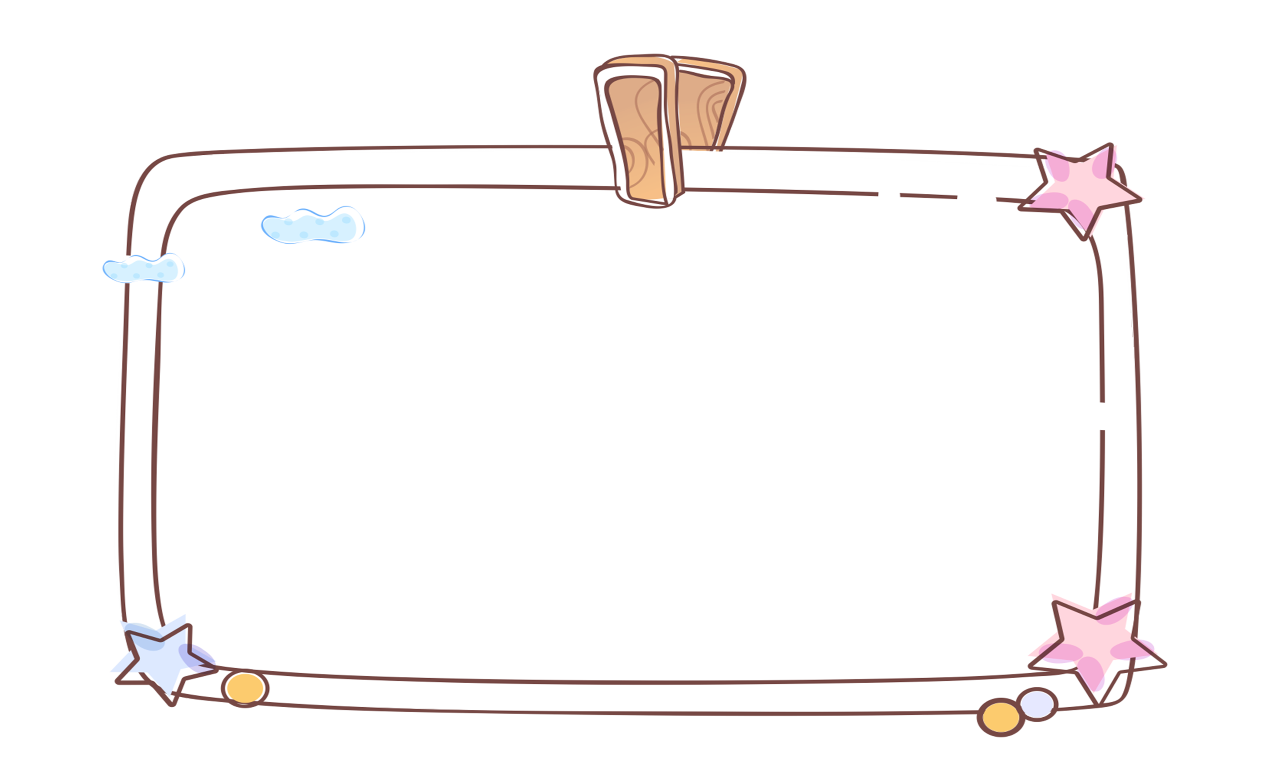
Yêu cầu cần đạt
01
Nêu được một số biểu hiện nhận lỗi sửa lỗi
02
Nêu được vì sao phải nhận lỗi và sửa lỗi
03
Thực hiện được việc nhận lỗi và sửa lỗi
Notes:
Kết Nối Tri Thức với Cuộc Sống

Slide 4

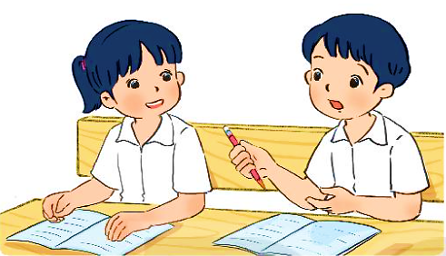
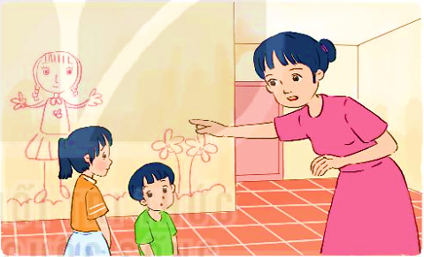
1
Em đồng tình hoặc không đồng tình với việc làm của bạn nào? Vì sao?
LUYỆN TẬP
2
Nga dùng bút sáp vẽ lên tường nhà. Khi mẹ nhắc nhở, Nga nói: “Con vẽ như vậy có sao đâu ạ!”.
1
Hải làm gãy ngòi bút chì của Lan. Hải đã xin lỗi và gọt bút chì trả lại cho bạn.

Slide 5

1
Em đồng tình hoặc không đồng tình với việc làm của bạn nào? Vì sao?
LUYỆN TẬP
Thể hiện thái độ biết nhận lỗi và sửa sai.
1
Hải làm gãy ngòi bút chì của Lan. Hải đã xin lỗi và gọt bút chì trả lại cho bạn.

Slide 6

1
Em đồng tình hoặc không đồng tình với việc làm của bạn nào? Vì sao?
LUYỆN TẬP
Thể hiện thái độ cố chấp, bảo vệ quan điểm của mình, không biết nhận lỗi.
2
Nga dùng bút sáp vẽ lên tường nhà. Khi mẹ nhắc nhở, Nga nói: “Con vẽ như vậy có sao đâu ạ!”.

Slide 7
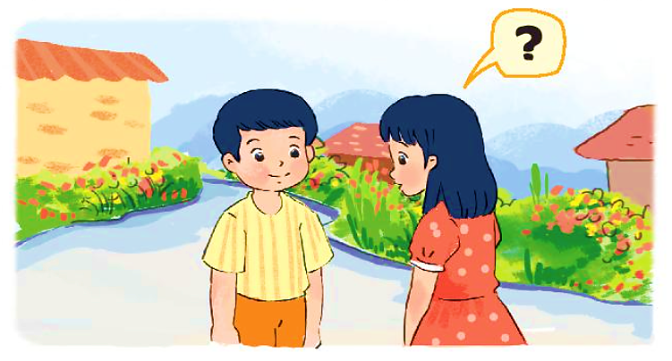
2
Thực hành nói lời xin lỗi trong tình huống dưới đây:
LUYỆN TẬP
Sáng nay, em hẹn mang trả quyển truyện cho Huy nhưng lại quên.
Ôi! Hôm nay tớ định hẹn cậu để trả truyện mà tớ lại để quên ở nhà mất rồi!
Không sao đâu, hôm khác cậu trả tớ cũng được nhé!
Ừ, xin lỗi cậu nhé. Tớ đãng trí quá! Hẹn cậu ngày mai nhé, nhất định tớ sẽ mang trả cậu!

Slide 8
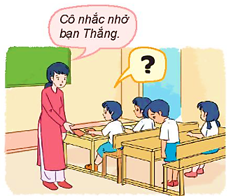
LUYỆN TẬP
3
Xử lí tình huống
Cô nhắc nhở bạn Thắng.
Xin lỗi cô vì đã làm ảnh hưởng đến lớp học và các bạn. Nói rõ lí do rằng bị bạn Quang trêu nên mới nhỏm dậy.
1
Trong giờ học, Quang trêu Thắng, quay xuống lấy sách của bạn. Thắng nhổm người lên lấy lại quyển sách.

Slide 9
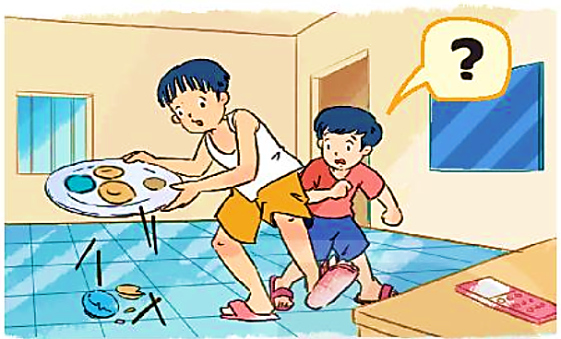
LUYỆN TẬP
3
Xử lí tình huống
Xin lỗi anh trai vì đã không để ý va vào anh. Cùng anh dọn bát đũa.
2
Sau khi ăn tối, Minh chạy ra bàn lấy điều khiển ti vi, vô tình va vào anh làm bát đũa rơi xuống nền.

Slide 10
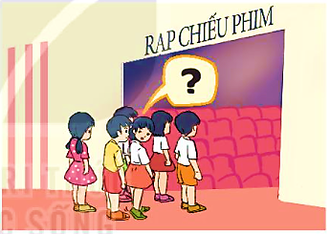
LUYỆN TẬP
3
Xử lí tình huống
Mai xin lỗi hùng vì đã dẫm phải chân bạn, hỏi chân bạn có bị sao không.
3
Trong lúc xếp hàng vào xem phim, Mai vô tình giẫm vào chân Hùng.

Slide 11

Kết luận
Chúng ta cần biết nhận lỗi và sửa lỗi. Nếu không biết nhận lỗi mà đổ lỗi cho người khác là hành động đáng bị phê phán.

Slide 12


Chia sẻ về những lần em đã nhận lỗi, sửa lỗi.
Chia sẻ về một lần em chưa biết nhận lỗi. Nếu gặp lại tình huống đó, em sẽ làm gì?
VẬN DỤNG

Slide 13
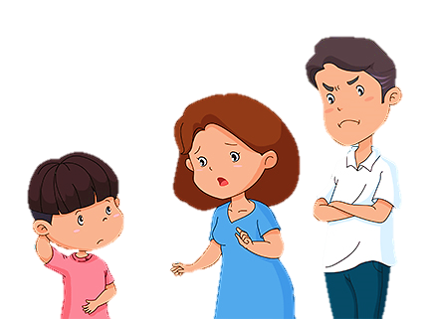
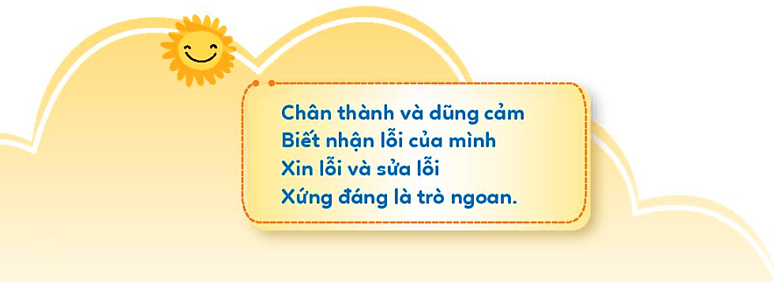

Slide 14
Yêu cầu cần đạt
01
Nêu được một số biểu hiện nhận lỗi sửa lỗi
02
Nêu được vì sao phải nhận lỗi và sửa lỗi
03
Thực hiện được việc nhận lỗi và sửa lỗi
Notes:
Kết Nối Tri Thức với Cuộc Sống

Slide 15

Hẹn gặp lại

